Slide 1
从零学习OpenCV 4
讲师：冯振
Notes:
PPT课件字体建议：
封面标题：雅黑，44号字，小标题，24号
内容标题：雅黑，32号字，正文：雅黑，24号字

Slide 2
固定阈值二值化
02.
自适应阈值二值化
Notes:
本课整体上可以分为3部分，第一部分就是整个系列课程的介绍，第二部分就是OpenCV的介绍与安装，最后一部分就是为本课程提供的学习交流的社群以及扩展资料。

Slide 3
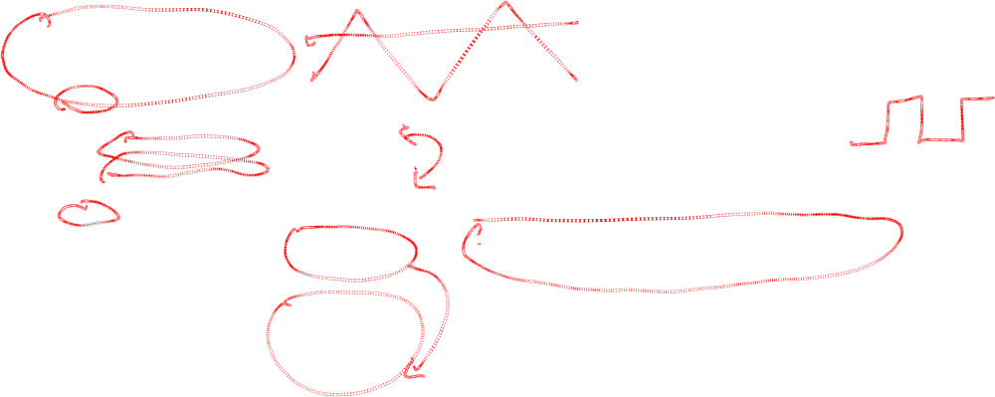
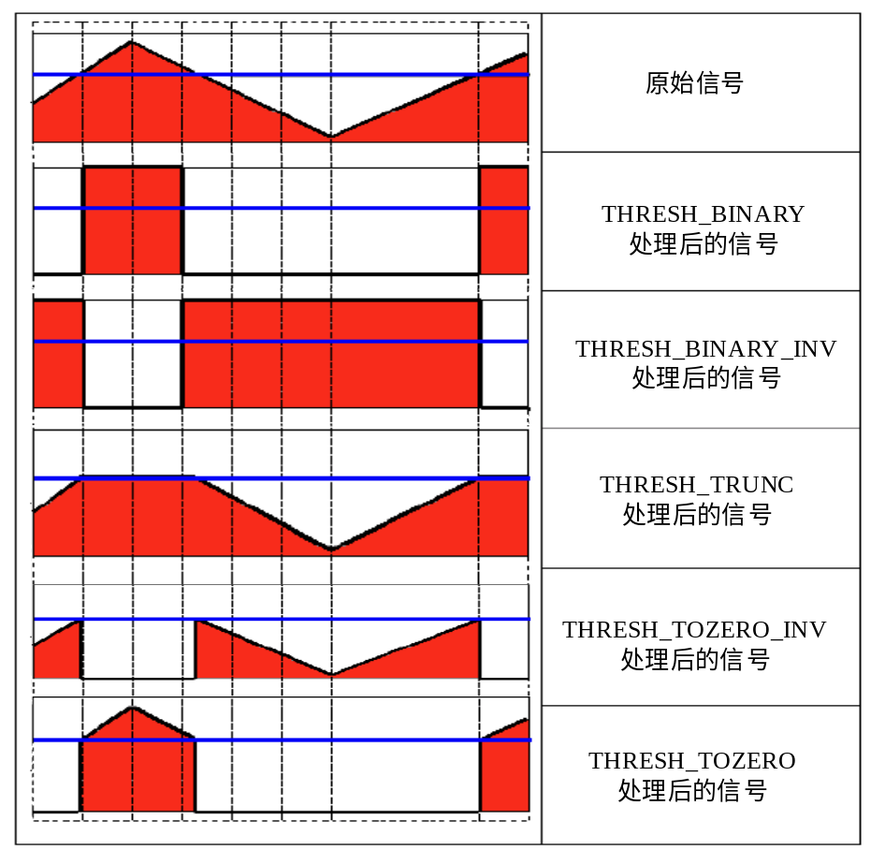
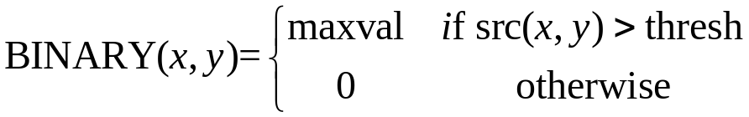
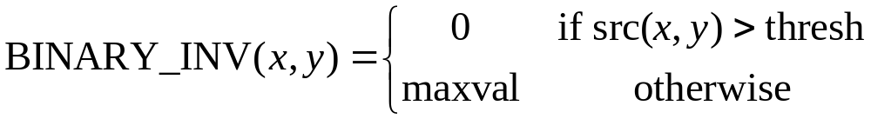
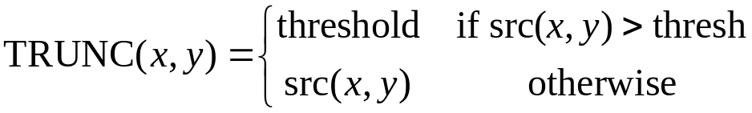
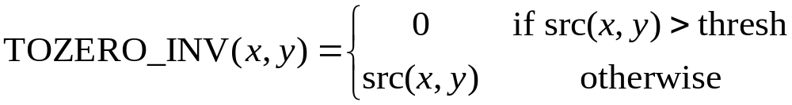
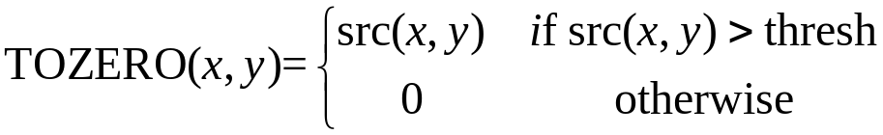
固定阈值二值化

Slide 4
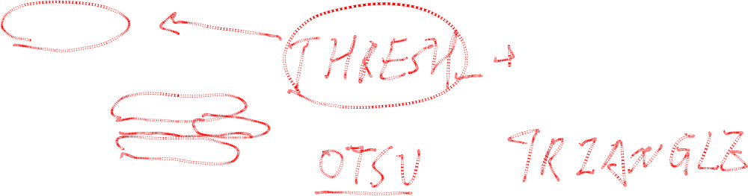
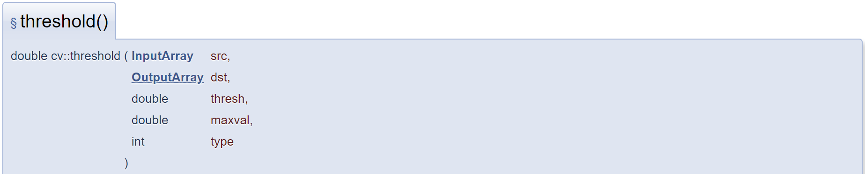
固定阈值二值化
src：待二值化的图像，图像只能是CV_8U和CV_32F两种数据类型。对于图像通道数目的要求和选择的二值化方法相关。
dst：二值化后的图像，与输入图像具有相同的尺寸、数据类型和通道数。
thresh：二值化的阈值。
maxval：二值化过程的最大值。
type：选择图像二值化方法的标志。

Slide 5
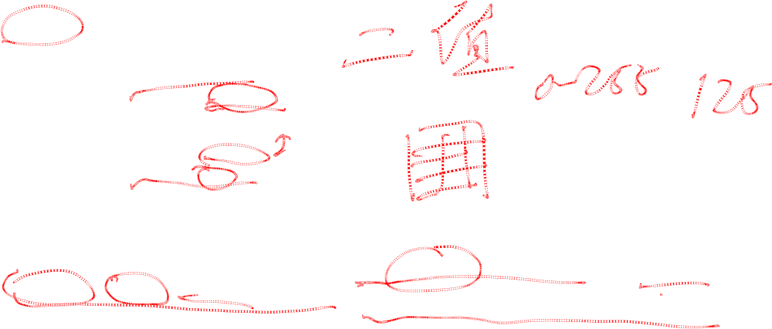
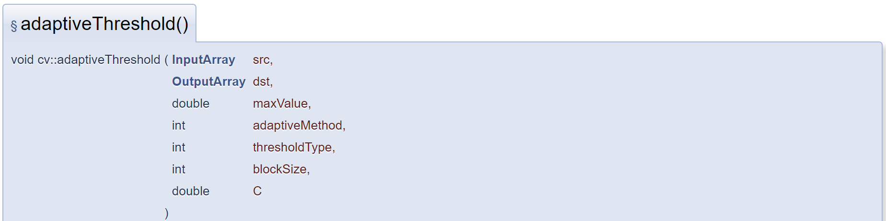
自适应阈值二值化
src：待二值化的图像，图像只能是CV_8UC1数据类型。
dst：二值化后的图像，与输入图像具有相同的尺寸、数据类型。
maxValue：二值化的最大值。
adaptiveMethod：自制应确定阈值的方法，分为均值法ADAPTIVE_THRESH_MEAN_C和高斯法ADAPTIVE_THRESH_GAUSSIAN_C这两种。
thresholdType：选择图像二值化方法的标志，只能是THRESH_BINARY和THRESH_BINARY_INV。
blockSize：自适应确定阈值的像素邻域大小，一般为3，5，7的奇数。
C：从平均值或者加权平均值中减去的常数，可以为正，也可以为负。

Slide 6

更多学习资源
关注微信公众号：小白学视觉

Slide 7
